Slide 1
MYME
2024년 3월 20일
AI융합학부
1팀 (홍형준, 최현우, 황준성, 허윤서)

Slide 2
목 차
프로젝트 요약
시스템 주요 기능
3. 시스템 설계
4. 프로젝트 전체 일정
5. 팀원 역할 및 활동 내용
6. 프로젝트 수행 소감

Slide 3
1. 프로젝트 요약
요약
맞춤형 공지사항 어플은 사용자의 관심사와 위치를 고려하여 최신 공지사항을 제공합니다.
다양한 기관의 정보를 한 곳에서 효율적으로 확인할 수 있고, 새로운 공지사항이 등록되면 즉시 알림을 받을 수 있습니다.
검색 기능을 통해 필요한 정보를 빠르게 찾을 수 있으며, 개인정보 보호에도 신경을 씁니다.
사용자에게 편의성과 빠른 정보 업데이트를 제공하여 공지사항을 효율적으로 활용할 수 있는 서비스를 제공합니다.
기대효과
과제 추진 목적 : 많은 사람들이 최신 정보를 얻기 위해 반복되는 정보를 자주 검색하는 시간을 줄여줌.
과제 수행 효과 :
편리한 정보 접근: 사용자는 다양한 기관의 공지사항을 한 곳에서 효율적으로 확인할 수 있어, 정보에 대한 접근이 훨씬 편리해집니다.
시간 절약: 검색 기능을 통해 필요한 정보를 빠르게 찾을 수 있고, 새로운 공지사항이 등록되면 실시간으로 알림을 받으므로 시간을 절약할 수 있습니다.
놓치지 않는 정보: 즉시 알림을 받아 놓치지 않고 최신 정보를 확인할 수 있기 때문에, 중요한 정보를 놓치지 않게 됩니다.
개인화된 서비스: 사용자의 관심사와 위치를 고려한 맞춤형 서비스를 제공하여, 개인에 맞는 정보를 더욱 효과적으로 제공받을 수 있습니다.

Slide 4
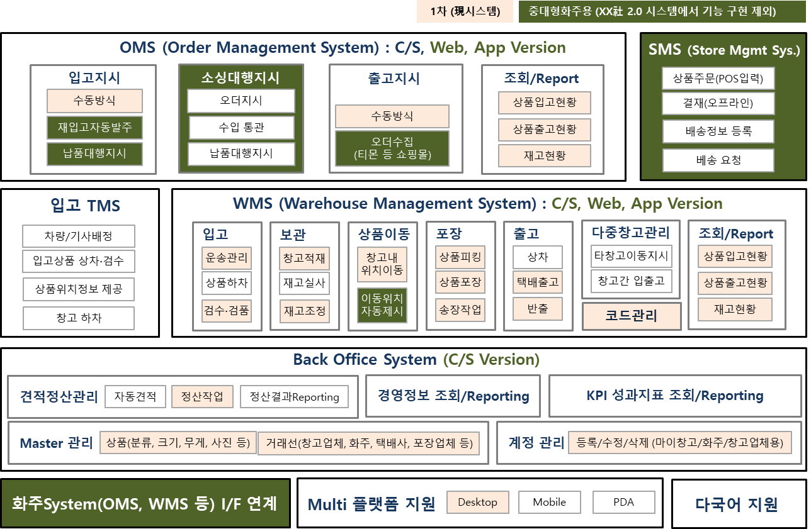
2. 시스템 주요 기능
과제 관련하여 주요 기능 정리
- 최소 2페이지 (시스템 전체 기능 이미지, 글, 그림 등 포함)
예시

Slide 5
3. 시스템 설계
기능 상세 설계
- 기능별 web 화면
- 테이블 ERD등
시스템 구축 환경 (HW 및 SW platform)

Slide 6
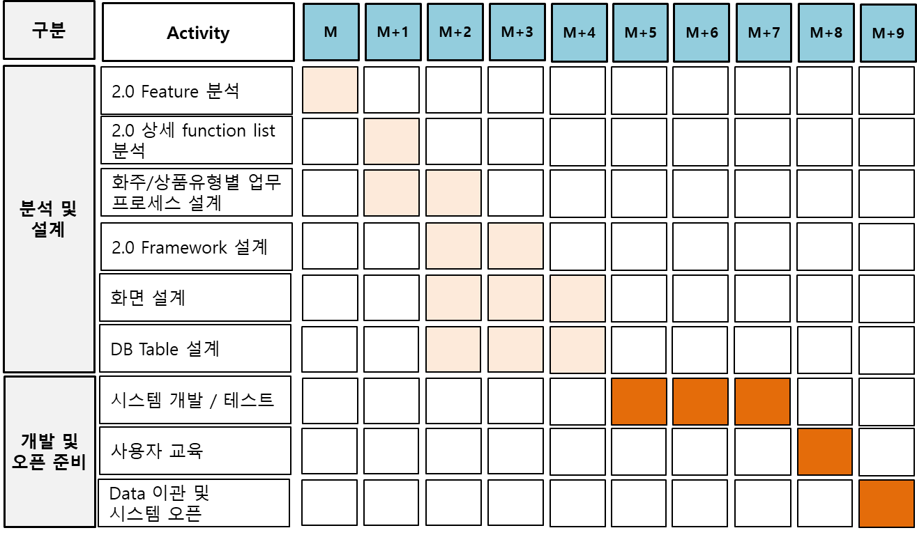
4. 프로젝트 전체 일정
정보수집 등 해결방안(솔루션) 활동, 해결방안 확정, 설계(기본설계, 상세설계),
시스템 구현, 테스트 등 전체 추진 일정 작성 (1~2 page)
예시

Slide 7
5. 팀원 역할 및 활동 내용
팀원별 역할 및 활동 내용 기술
최소 1 페이지

Slide 8
6. 프로젝트 수행 소감
프로젝트 수행하면서 느낀점 기술

